Slide 1

Assistive Robot : Grasping and Motion Generation
Seonghun Cha
Daewon Choi
Seonho Kim

Slide 2
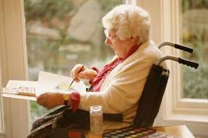
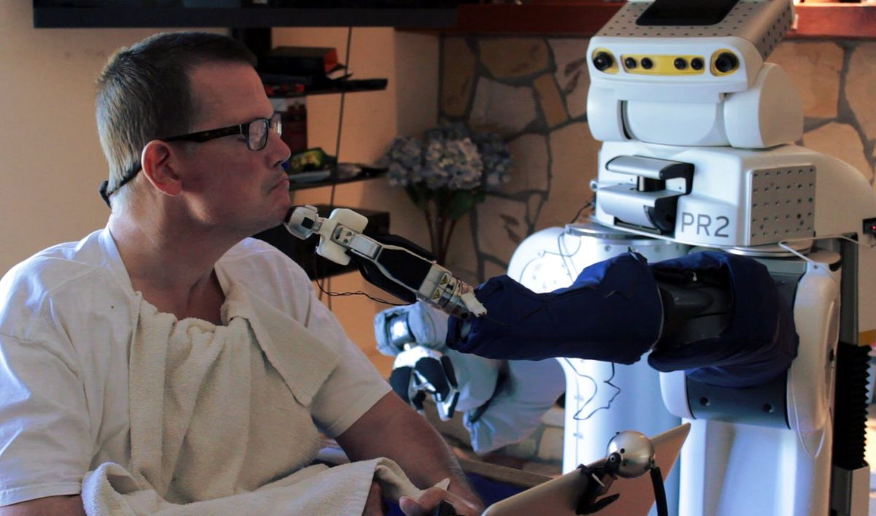
Motivation
Notes:
몇몇 나라들은 저출산 문제를 겪고 있다. 평균 수명이 증가하고 출생률이 감소하면서 노인 인구 비율이 상승하고 있습니다.
이로 인해 노인들의 건강 및 복지 요구가 증가하고 있으며, 노인들을 지원하는 인력의 필요성도 급증하고 있습니다.
또한, the people with disabilities need closer help and existing service is not enough for them.
충분한 수의 돌봄 인력을 공급하는 것은 어려워지고 있으며, 로봇을 통해 노인 돌봄 분야에서의 솔루션을 제공하고자 하는 시도가 많아지고 있다. 우리의 프로젝트는 이러한 맥락에서 출발합니다.
어떤식으로 로봇이 다양한 환경에서 다양한 모션을 만들어서 작업을 진행하는지 보여주는 framework 를 구성했다.
"Some countries are facing low birth rates, causing the elderly population to grow due to increased life expectancy. This has led to rising demands for elderly care and welfare services, accompanied by a sharp increase in the need for caregivers. The lack of caregiving supply has become challenging. As a result, there is a growing trend of using robots to address these challenges in elderly care. Our project is inspired by this context."

Slide 3
Index
Objective
Method
- Framework
Environments
Demo

Slide 4
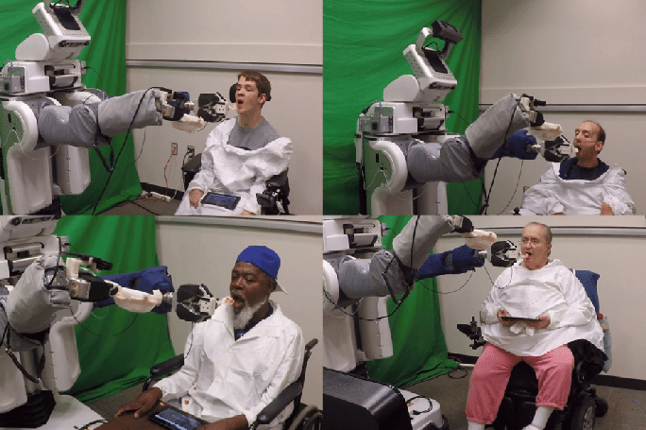
Objective
Task : feeding
1. Robustness to novel environments
2. Natural motion generation
3. Personalized assist service
Notes:
Assistive robot 에는 다양한 task 가 있는데 우선은 feeding task 에 집중해서 project 를 진행해보려 한다. If things go well and have enough time, 이후에 다른 task 도 추가할 예정이다.
Ex) massage, helping to someone get dressed, …
인간의 스켈레톤을 탐지하여 보다 개인화된 돌봄 서비스 제공.
노인들의 일상 생활에서 필요한 물체를 인식하고 안전하게 집어 들 수 있는 능력을 갖춘 assistive robot 개발.
자연스러운 움직임과 모션 생성 기술을 통해 로봇이 노인들을 효과적으로 도울 수 있도록 함.
First, we want to make the robot system which can respond to novel environment. Robot should be able to do the task with variance of environments. Environments can be position o

Slide 5
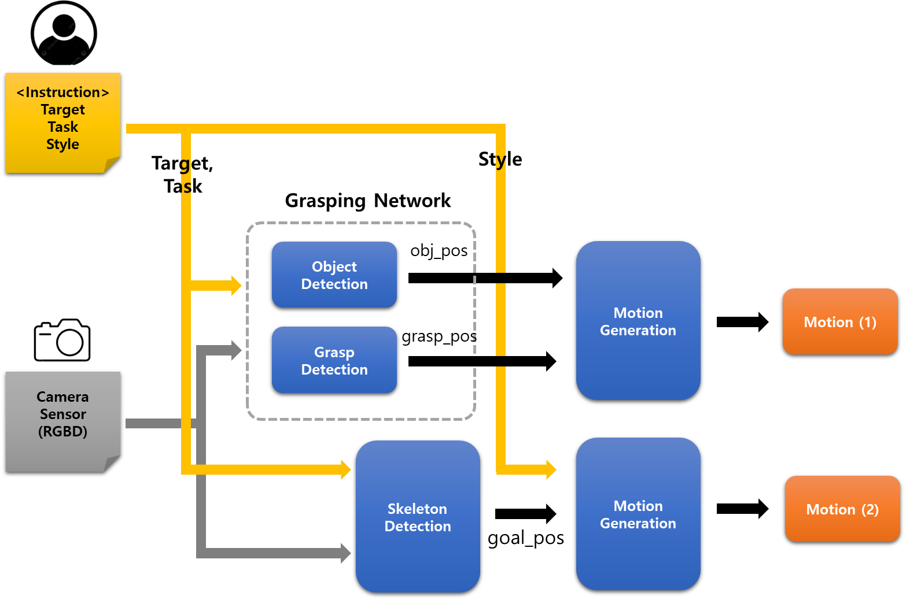
method
Notes:
우리는 feeding task 를 두가지 단계로 구성했다.
Object 를 detection 해서 pick 하는 모션
사람의 skeleton 을 인식해서 그에 맞는 모션을 만들고 실행하는 단계
Robot 은 sensor 와

Slide 6
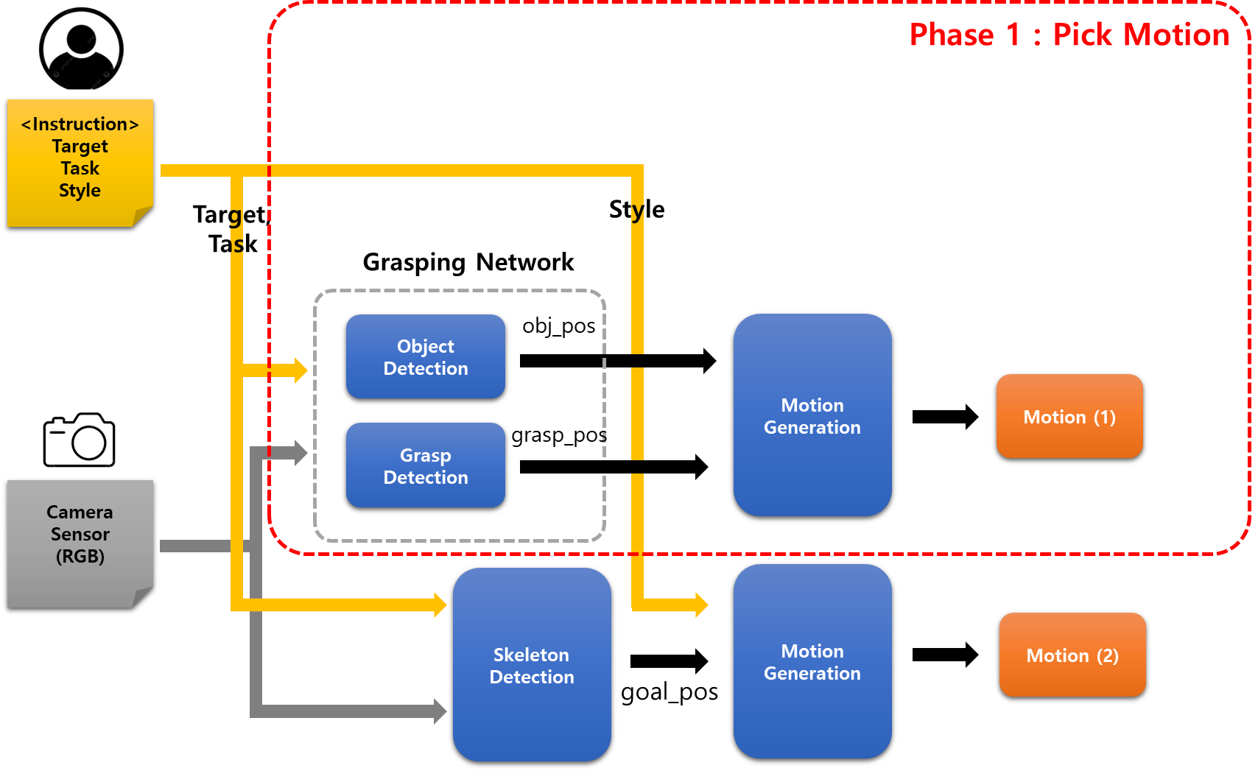
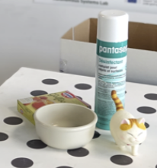
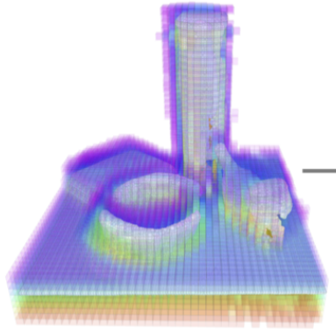
Grasp
3D grasp pose detection
- Refer to VGN or GIGA models
- Get {target, task} from instruction
- Voxelization of objects
- Transfer grasp pose to the motion generation module.
Notes:
((grasp))
첫번째 단계는 instruction 의 target, task 정보와 camera sensor 정보를 받아서 물체에 맞는 grasp pos 를 찾고 모션을 생성하는 단계다.
Camera sensor 로부터 target, task 를 condition 으로 해서 grasp pos 를 찾는 단계는 VGN 과 GIGA model 을 참고한다.
이 모델은 환경을 voxelization 해서 grasp pose 를 찾는 모델이다. 이렇게 나온 grasp pos 는 후술할 motion generation 의 input 으로 사용된다.

Slide 7
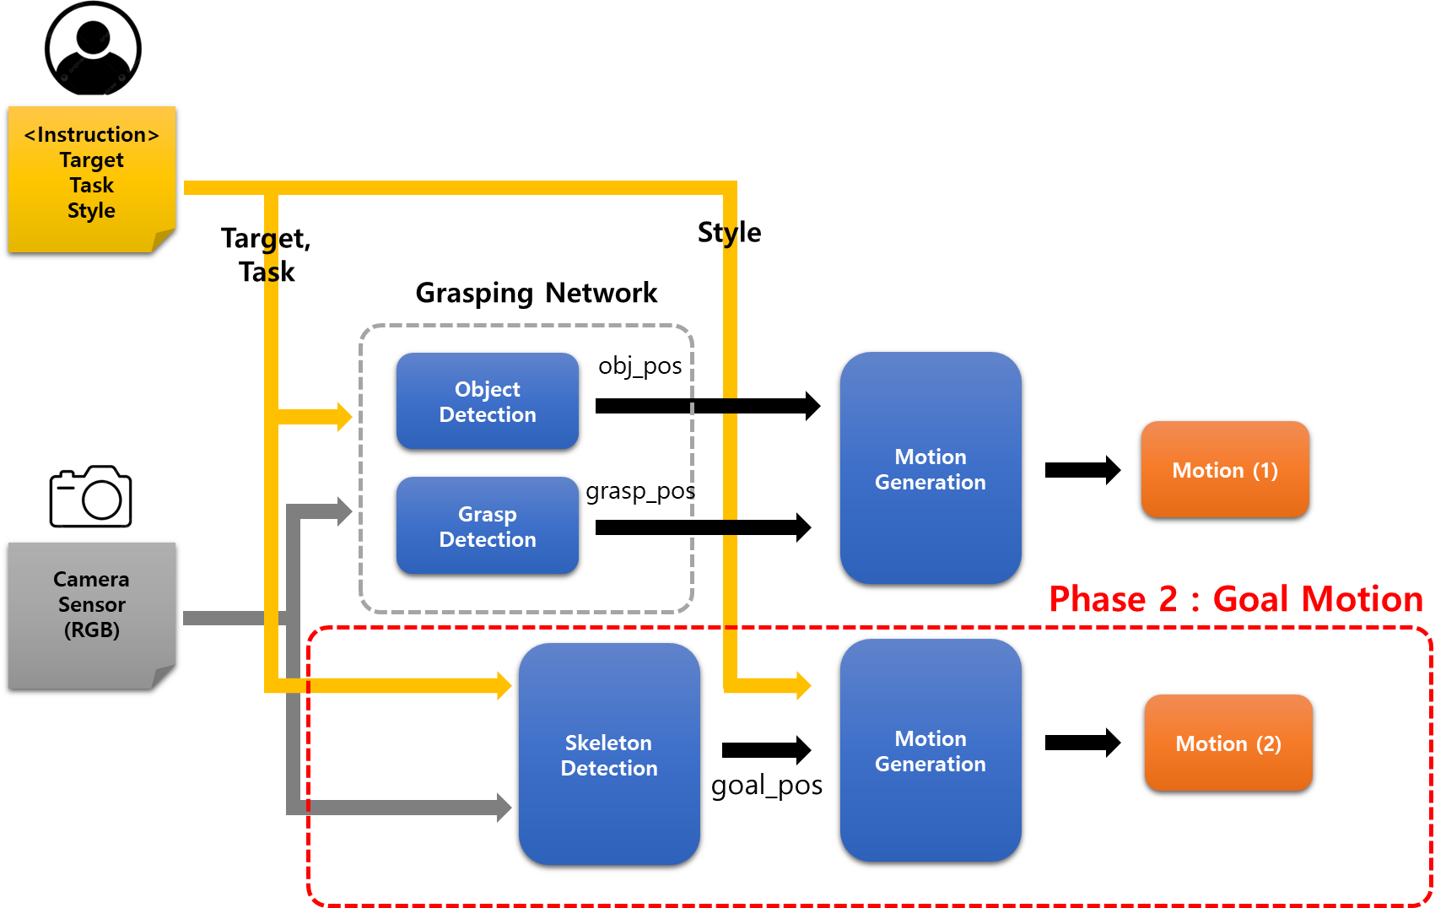
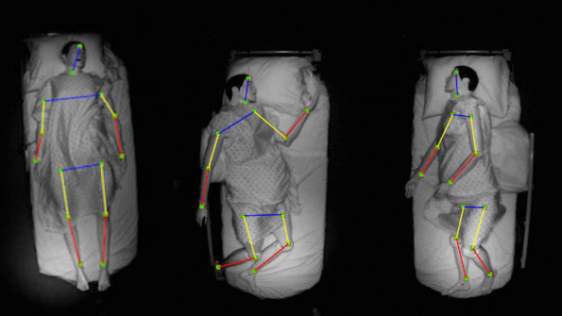
skeleton
Feeding a person with a spoon
- Estimate part of human body through skeleton detection
- Input : {target, task} from instruction, RGBD image
- Assign goal position to robot by instruction
Notes:
((skeleton))
그 다음 단계로는 skeleton detection 이다. 작업을 하는데에 있어서 목표가 되는 human body 의 부분을 찾는 알고리즘이다.
여기도 똑같이 instruction 의 target, task 와 RGBD sensor 를 input 으로 받고 goal_pos 를 출력해서 motion generation 으로 넘겨준다.

Slide 8
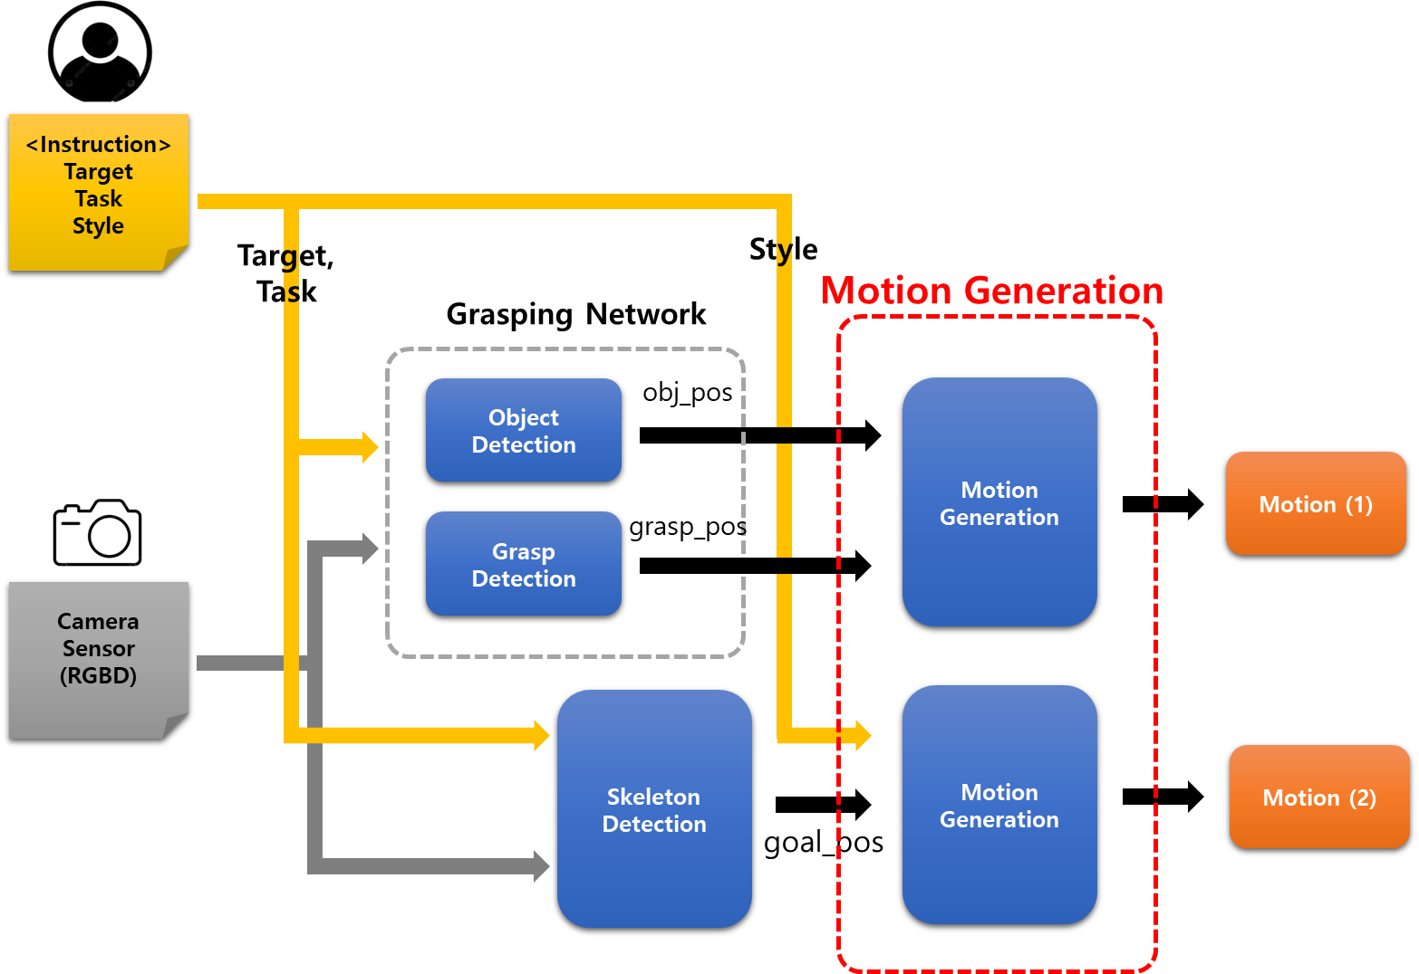
motion
Reference movement
Movement Primitives (DMPs, ProMPs, VMP, …)
Elementary trajectory
Shape-based trajectory
New initial & goal points
New movement !
Notes:
Imitation learning 에서 자주 사용되곤 하는 movement primitive 를 이용해서 motion 을 생성할 것이다.
MP 내에서도 다양한 방법들이 있지만 간단하게 말하자면 movement primitive 는 어떤 모션을 decompose 할 수 있다는 접근이다. Goal attractive 한 elementary trajectory 와 shape 를 표현하는 trajectory
우리는 baseline movement 가 initial point 에서 goal point 로 간다는 것을 고려해서 baseline movement 의 shape 를 학습할 수 있게 되고 이를 새로운 initial point 와 goal point 에 대해서 적용을 하면 shape 를 유지하면서 motion 을 생성할 수 있게 된다.
DMP 와 ProMPs, VMP 등 다양한 approach 들이 존재하고 다양한 시도를 해보려고 한다.

Slide 9



Environments
Python
Docker
PyBullet
FROM nvidia/cuda:11.6.2-cudnn8-runtime-ubuntu20.04

Slide 10
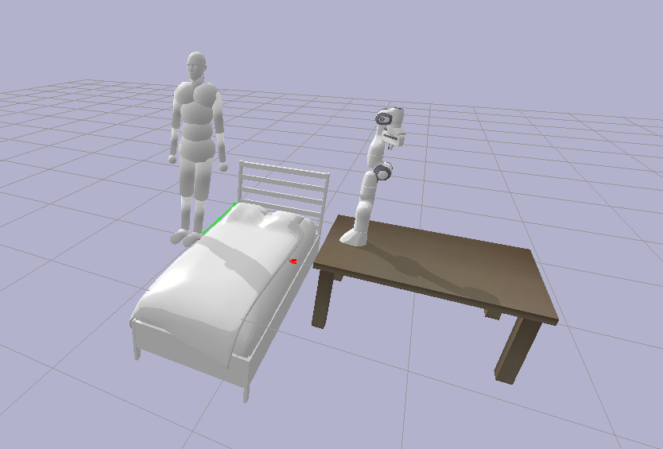
Demo
Demo with All Steps
- Predefined scenarios, object position & skeleton (need real world image for grasp detection & skeleton)
- You can control (target, task, style) with instruction
Motion Generation Demo
- Can set any initial point and goal point
- Will provide default motion primitives
- You can control initial & goal point w/ different styles
Notes:
Demo 는 두가지 형태로 제공이 될 것이다.
첫번째는 전체 step 의 demo. Simulation 상에서 물체나 사람의 위치를 변경해서 보여주고 싶지만, grasp detection 이나 skeleton detection 은 실제 image 를 input 으로 받기에 simulation 상에서 진행하기가 힘들다. 그래서 우리는 predefined 된 environment 몇가지를 제공하고 그에 따른 image input 을 미리 촬영해서 skeleton detection 과 grasp detection 의 input 으로 사용할 것이다.
여러분들은 해당 시나리오에서 어떤 sensor input 을 받고 있는지 볼 수 있을 것이고 object 와 style 에 대한 instruction 을 줌으로써 다양한 결과를 확인할 수 있다.
두번째는 motion generation 에 대한 demo 이다. 다른 모듈들과 달리 motion generation 부분은 sensor input 을 필요로 하지 않기 때문에 더 다양한 initial point 와 goal point 에 대해서 실행할 수 있도록 별도의 demo 를 제공할 예정이다.
3d motion trajectory 를 코드 상에서 여러분들이 만들어 내기는 쉽지 않은 일이기에 Motion primitive 를 몇가지 제공할 예정이고 그를 이용해서 다양한 style 의 motion을 만들 수 있을 것이다.
Demo 나눠서
뭘 해볼 수 있을거다.

Slide 11
Thank you.

